Slide 1





TRƯỜNG TIỂU HỌC ÁI MỘ A
NHIỆT LIỆT CHÀO MỪNG CÁC CON
ĐẾN VỚI TIẾT HỌC
MÔN: TiẾNG ViỆT – LỚP 1
Phân môn: Học vần
Ôn tập giữa học kì 1 (tiết 1)

Slide 2
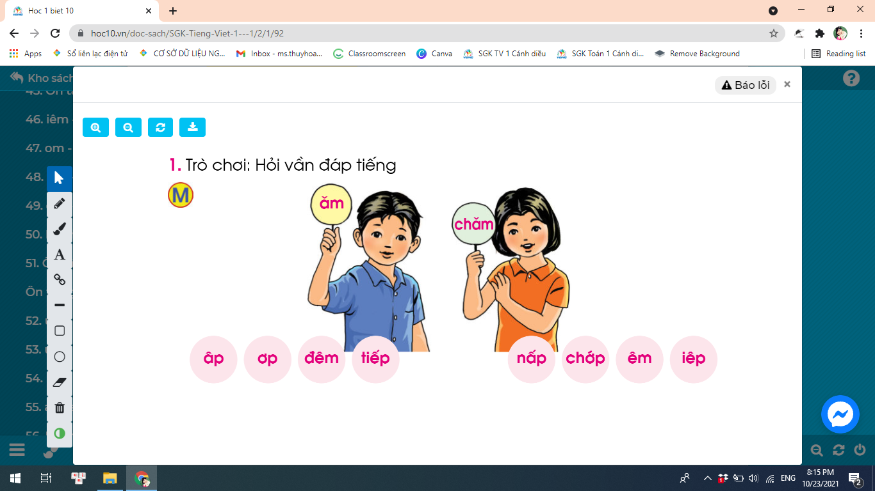

Slide 3
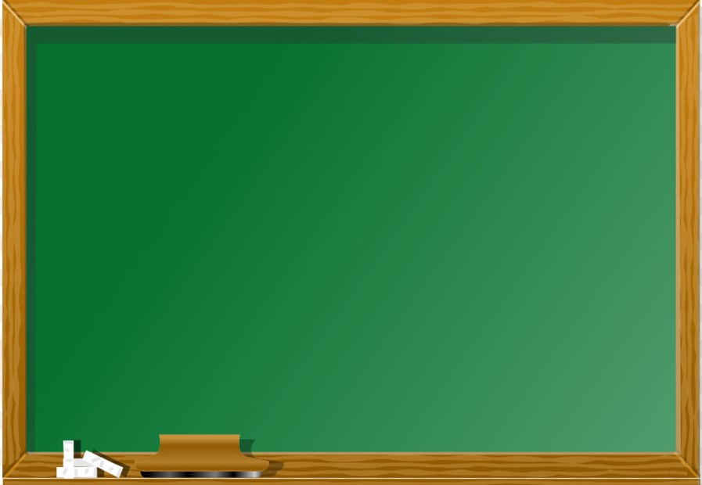
am
ap
ăm
ăp
âm
âp
em
ep
êm
êp
im
ip
iêm
yêm
iêp
om
op
ôm
ôp
ơm
ơp

Slide 4



Slide 5


Slide 6
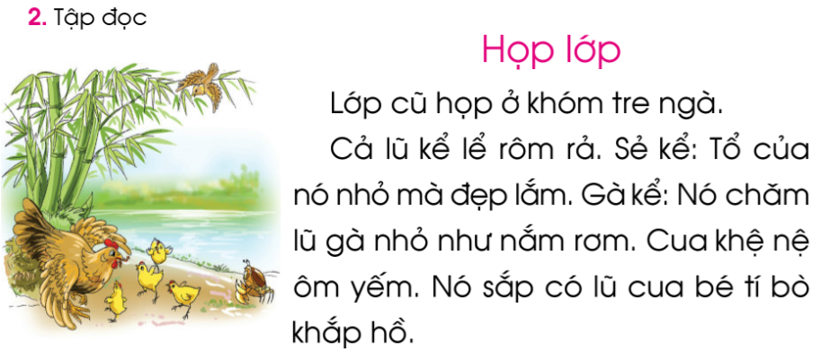

Slide 7
1
2
3
4
5
6

Slide 8





Chuẩn bị cho tiết 2
- Sách Tiếng Việt
- Vở bài tập Tiếng Việt
- Bút chì

